Slide 1
Audiência Pública Nº006/2022
Brasília – 24 de Novembro de 2022

Slide 2
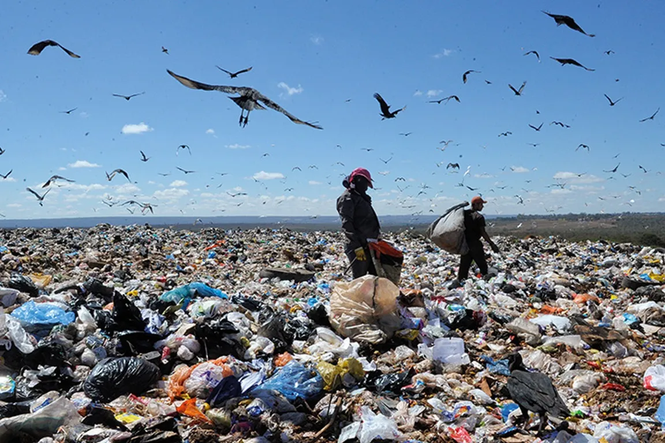
Lixão da estrutural
Notes:
Agradecer o convite; parabenizar pela iniciativa de alterar a resolução, dizer que já avançamos muito na gestão de RS no DF.
O lixão da estrutural operou por 60 anos. Depois da aprovação da PNRS, em 2014, os lixões se tornaram ilegais e em 2017 foi encerrado a deposição de lixo na Estrutural

Slide 3
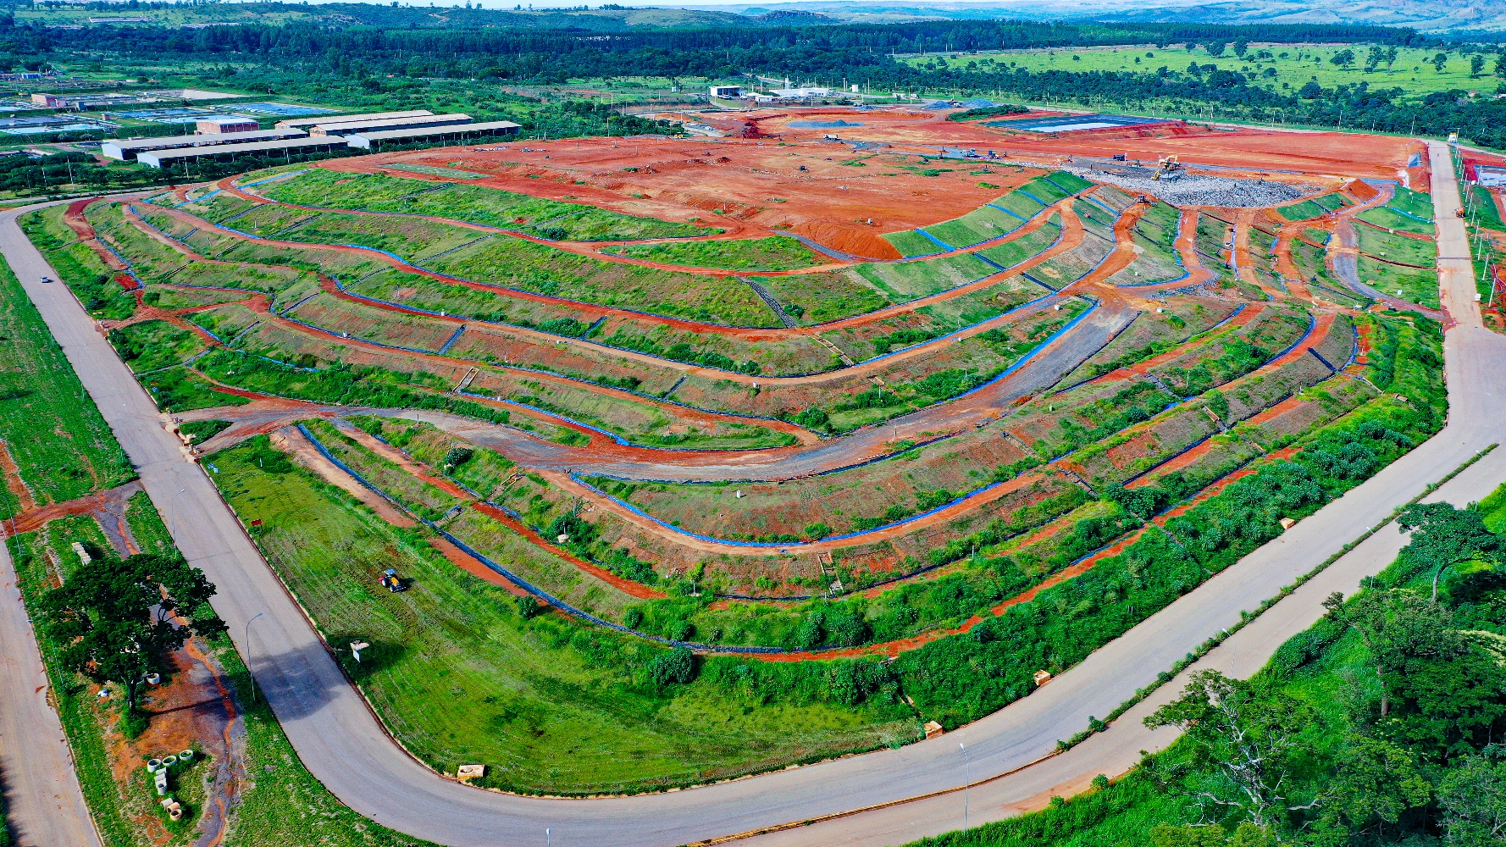
Aterro sanitário de Brasília - ASB
Notes:
Inaugurado em janeiro de 2017

Slide 4
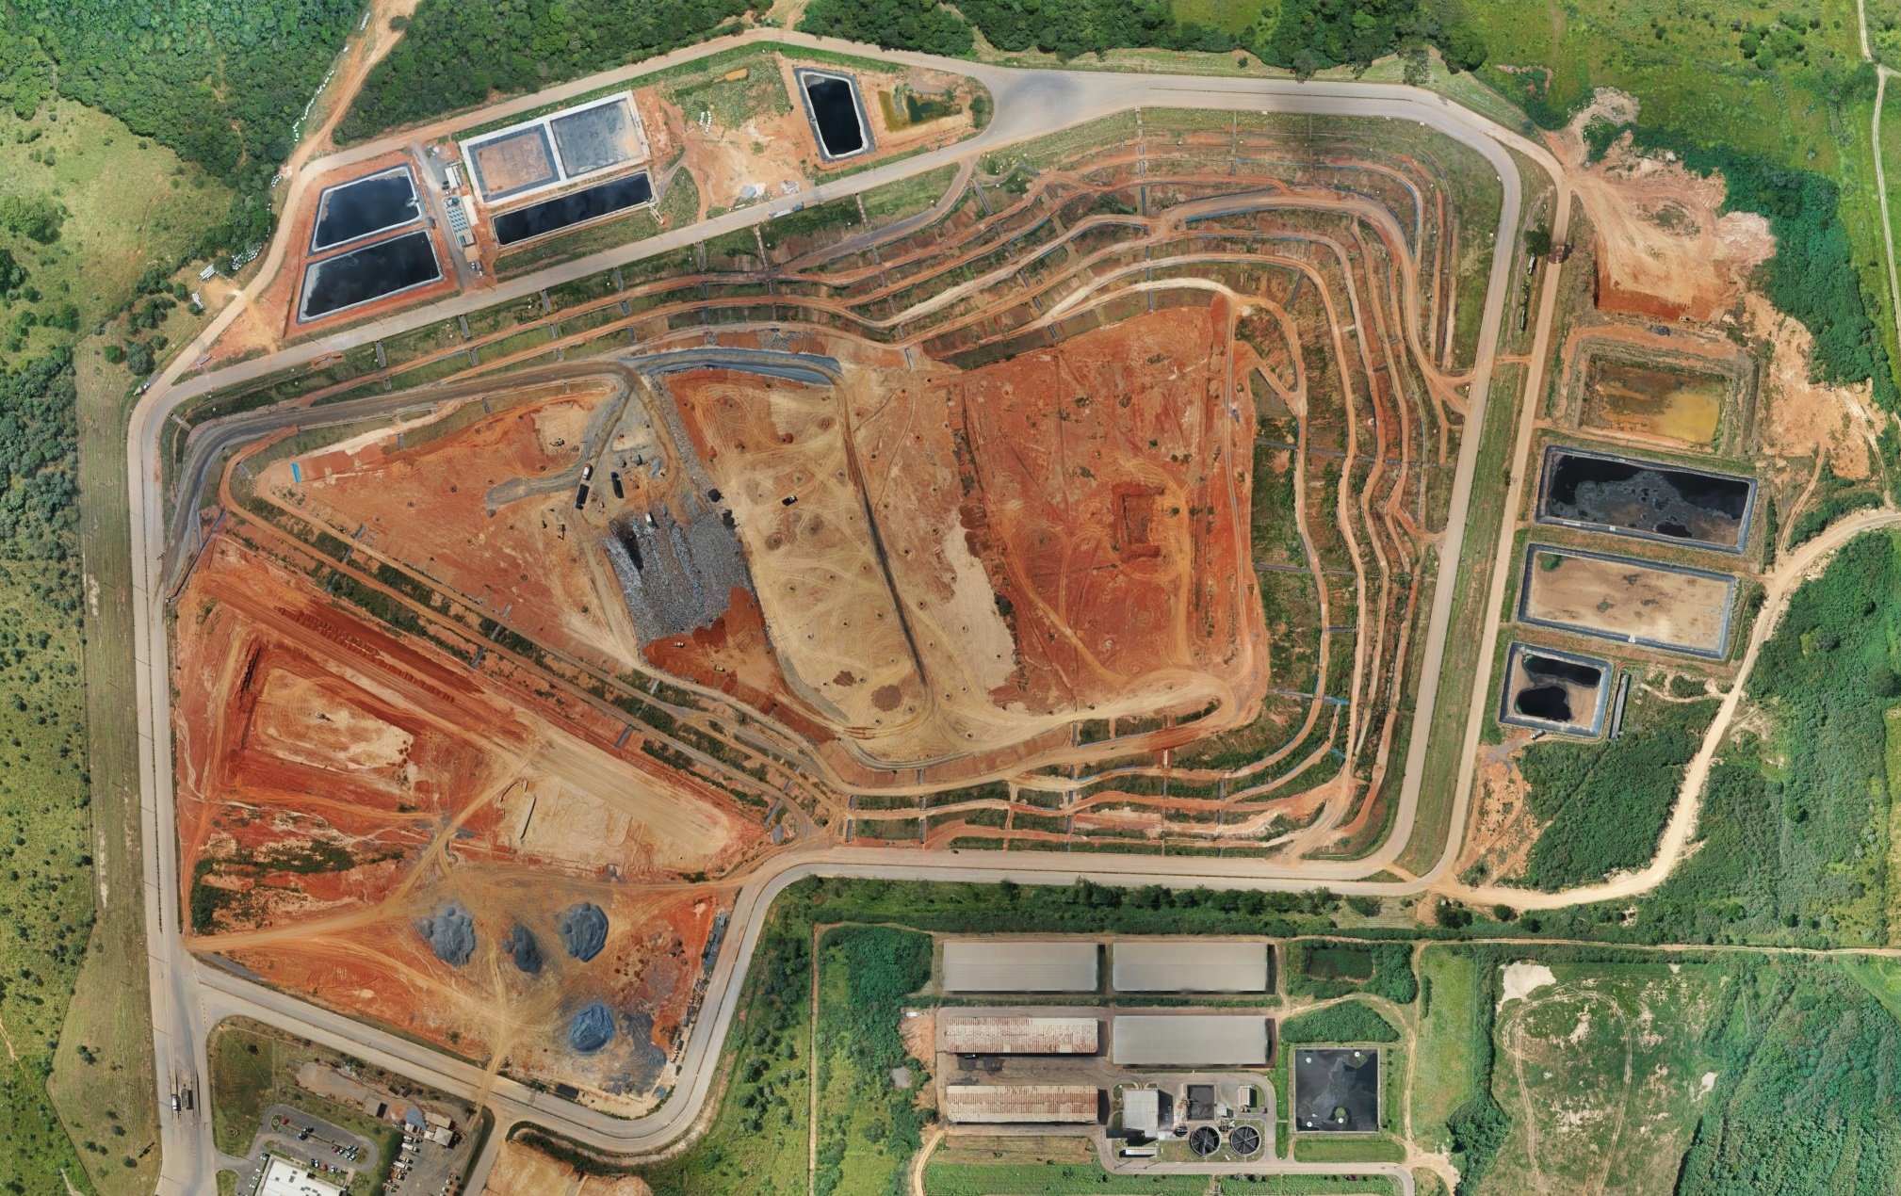
Informações gerais sobre o Aterro
Área da Etapa 1: 110.000 m²
Área da Etapa 2: 122.000 m²
Área da Etapa 3: 88.000 m²
Área da Etapa 4: 320.000 m²
ETAPA 2
ETAPA 1
3,9 milhões T aterradas;
Previsão de encerramento: abril de 2027;
Consórcio Sustentare-Valor – Contrato nº 42/2022 (18/10/22);
ETAPA 3

Slide 5
Título i disposições gerais

Slide 6
Capítulo iI – Responsabilidades dos prestadores de serviço
Maior acesso e transparência das informações – melhoria para a fiscalização
Documentos e informações devem ser disponibilizados no sítio eletrônico e no Aterro Sanitário
Planos e programas a serem elaborados e disponibilizados
Texto Original: Art. 10°, VII. Programa de Prevenção de Riscos Ambientais; e
Art. 10°, VII. Programa de Prevenção de Riscos Ambientais e/ou Programa de Gerenciamento de Riscos; e
Alterações recentes na legislação de saúde e segurança do trabalho

Slide 7
Título ii implantação, operação, manutenção, monitoramento e encerramento de aterros sanitários

Slide 8
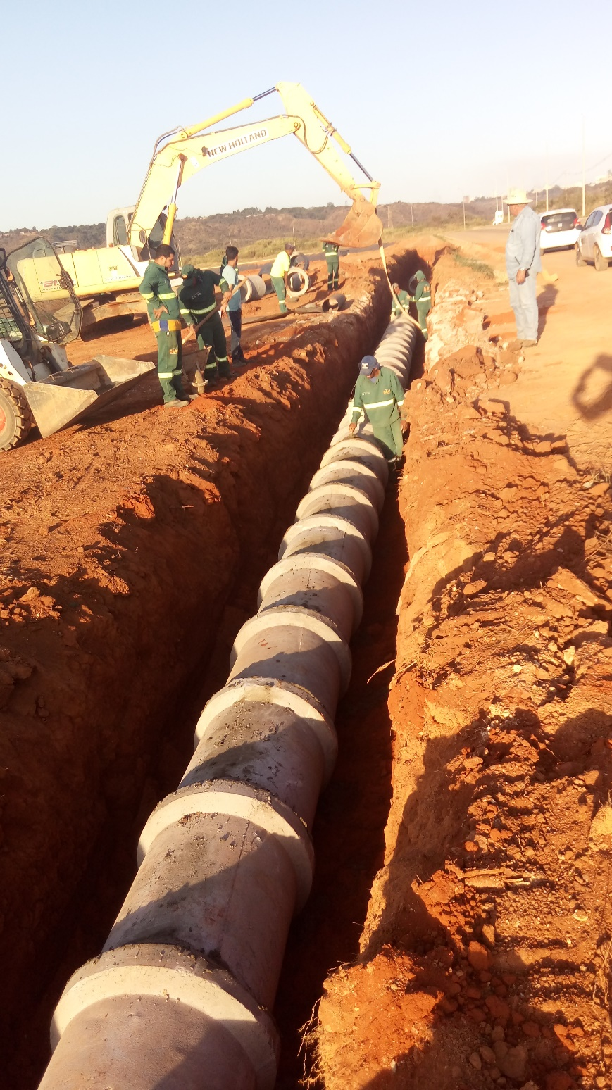
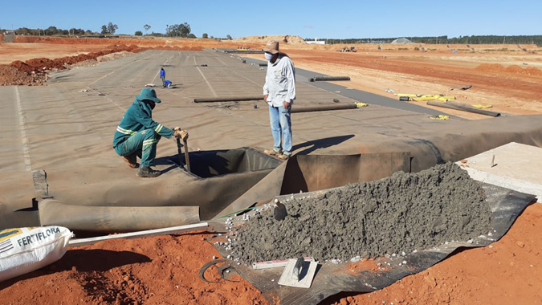
Capítulo i – implantação de aterros sanitários
Seleção de áreas – estudos técnicos
Estrutura básica
Camada impermeabilizante
Sistema de drenagem de chorume e gases
Métodos que maximizem a drenagem de chorume e gases;
Materiais apropriados para drenos e camada impermeabilizante
Notes:
A implantação de aterros passa pela seleção de áreas, com base em estudos técnicos, que devem considerar uma série de fatores.
Os aterros devem contar com uma estrutura básica.

Slide 9
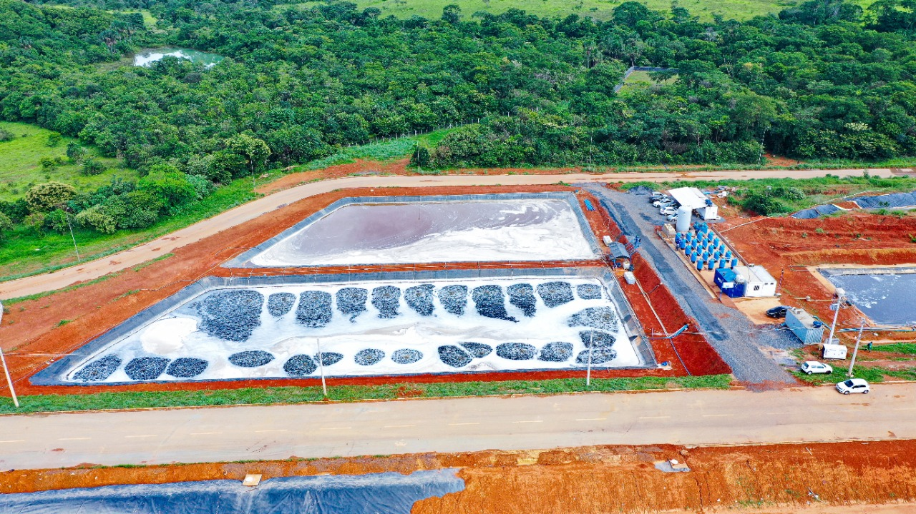
Sistema de tratamento de chorume
Lagoa de equalização
Reator aerado catalítico
Polimento em filtros
Descarte no Rio Melchior
207.313 m³ de chorume tratado em 2022 (até outubro)
Capacidade diária de tratamento:
2.210 m³

Slide 10
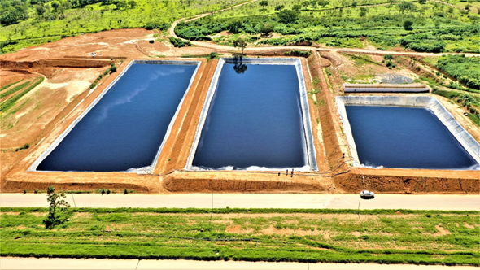
Capacidade de armazenamento de chorume
Artigo 19
§1º Lagoas em quantidade e com capacidade de armazenar todo o volume de chorume gerado até o seu efetivo tratamento;
§2º Lagoas de armazenamento emergencial de chorume com capacidade suficiente para reter o chorume gerado por um prazo mínimo de 14 (quatorze) dias
§3º Se não for suficiente, incluir no plano de emergência e contingência as ações adicionais a serem adotadas para impedir o extravasamento de chorume
§4º Minimizar a exposição de sua superfície à incidência de chuvas

Slide 11
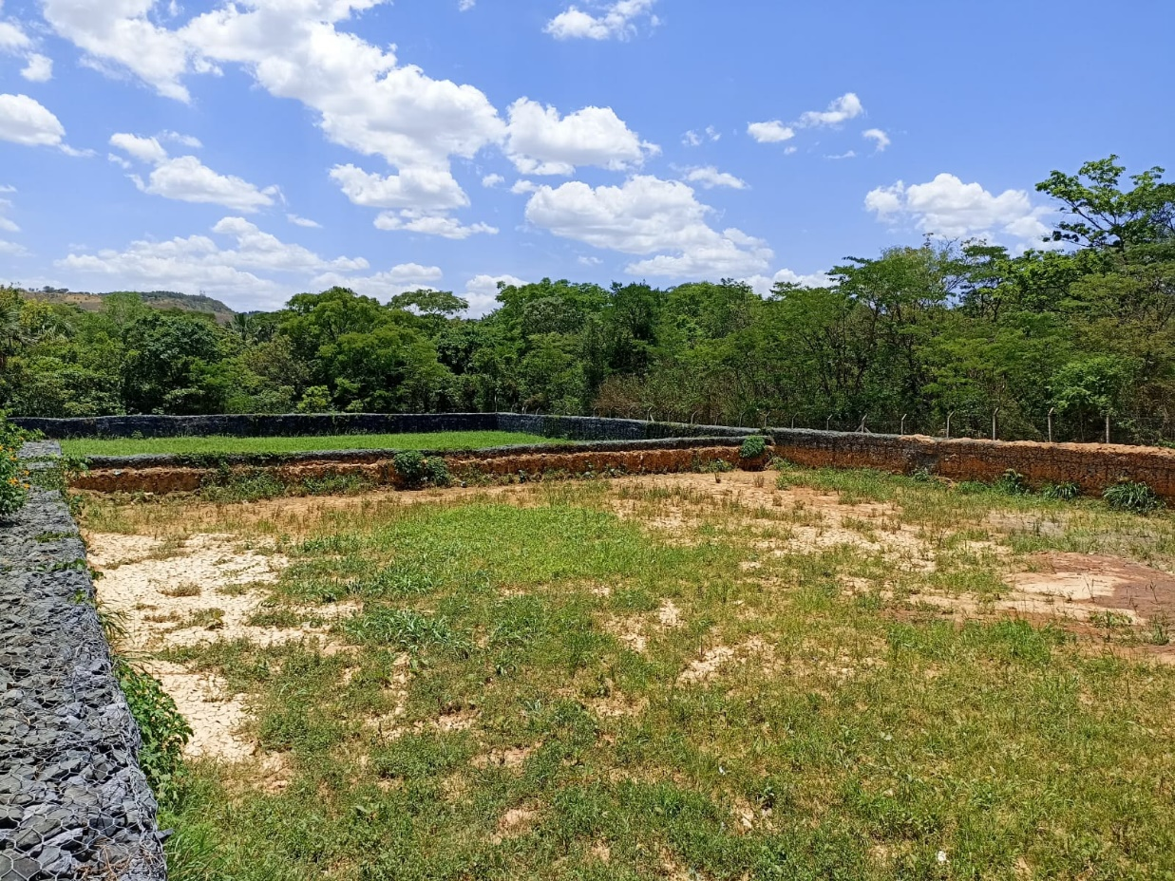
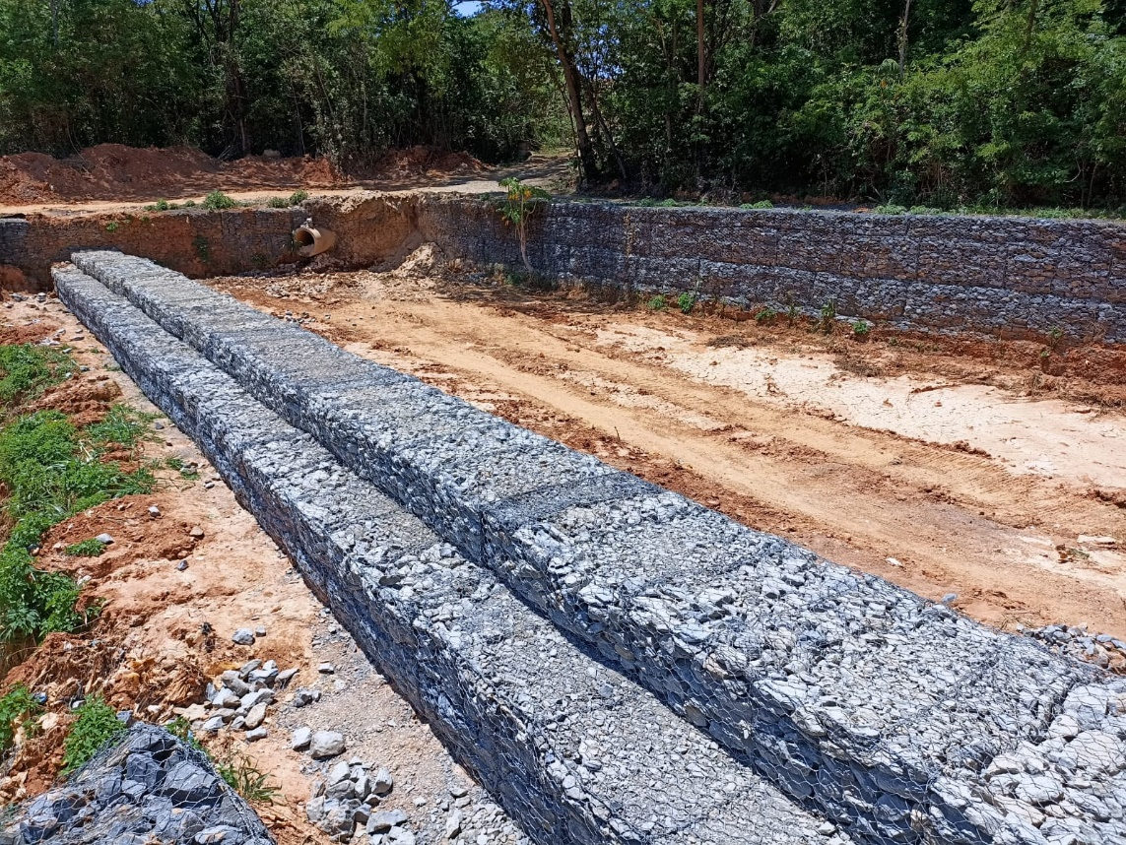
Drenagem de águas pluviais
ART. 22
Normas de lançamento de águas pluviais;
Minimizar infiltração no maciço;
Minimizar processos erosivos;
Implantação de dispositivos de segurança

Slide 12
Capítulo ii – da operação e manutenção de aterros sanitários
Art. 25, XXI – Implantar e manter cobertura vegetal nas bermas e taludes;
Art. 28, VI – Proibição de receber rejeitos sem a devida pesagem.
→Importância do funcionamento ininterrupto das balanças e dos sistemas informatizados
Recebimento;
Descarga;
Espalhamento;
Compactação;
Cobertura diária
Notes:
Ênfase na necessidade de infraestrutura que garanta o funcionamento ininterrupto das balanças e dos sistemas informatizados. Necessidade de se lidar melhor com eventos de falta de energia de modo a não comprometer as informações geradas.

Slide 13
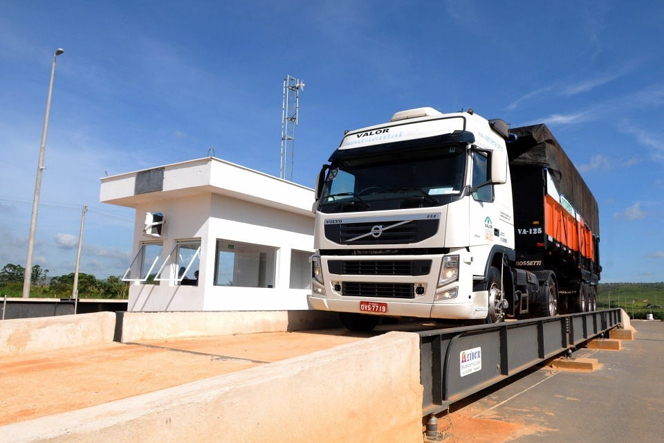
Seção II – do recebimento de rejeitos
Art. 33. Em aterro sanitário operado direta ou indiretamente pelo Distrito Federal, a recepção de rejeitos que não sejam oriundos do prestador de serviços responsável pela sua operação é condicionada à celebração de contrato e a sua remuneração por meio da cobrança de tarifa, preço público ou outro tipo de contraprestação definida pela Adasa
Recebimento diário:
2000 T
Resíduos sólidos urbanos
Grandes geradores
Serviços de saúde tratados
Saneamento básico

Slide 14
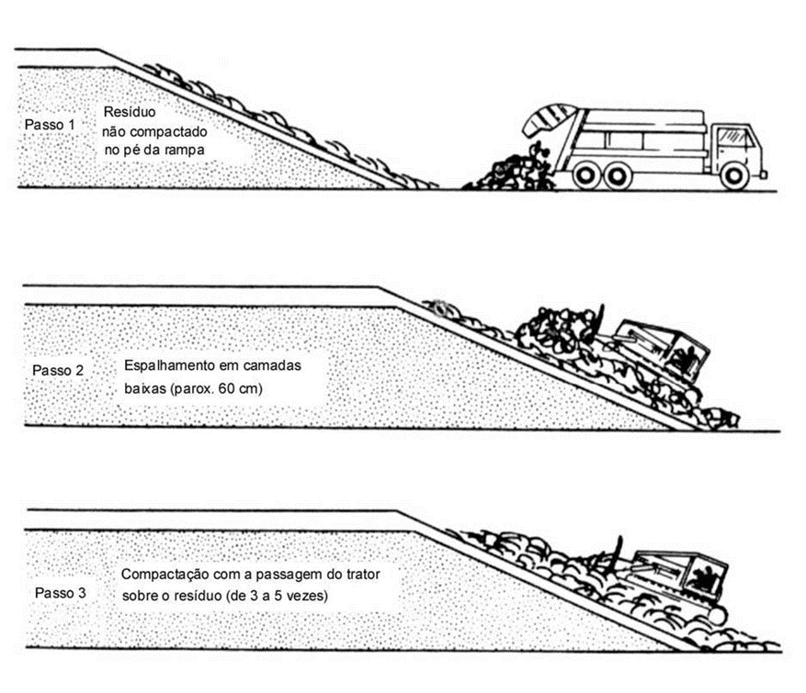
Seção III – disposição de rejeitos nas células de aterramento
Art. 17-A O projeto executivo deverá definir o maior peso específico dos rejeitos aterrados, que seja técnica e economicamente viável, de forma a prolongar a vida útil do aterro sanitário.
Art. 38. Os rejeitos dispostos nas células devem ser compactados em camadas até atingir o peso específico, conforme projeto executivo e Plano de Operação e Manutenção.

Slide 15
Seção III – disposição de rejeitos nas células de aterramento
Art. 42 O chorume e os gases gerados no aterro sanitário devem ser adequadamente drenados e tratados.
§2º No caso da outorga ou da licença ambiental estabelecerem condições e parâmetros distintos para o lançamento de efluente tratado, considerar-se-á para fins de atendimento, o valor mais restritivo.
§2º No caso da outorga ou da licença ambiental estabelecerem condições e parâmetros distintos para o lançamento de efluente tratado, considerar-se-á para fins de atendimento, o valor de outorga.

Slide 16
Capítulo iiI – do monitoramento de aterros sanitários
Plano de Monitoramento Geotécnico e Ambiental
Controle de estabilidade
Acompanhamento das condicionantes ambientais
Determinação das medidas corretivas adequadas apontadas pelos resultados dos ensaios
Elaboração de relatórios
Considera-se um importante avanço a adoção de sistemas automáticos para registro e controle de parâmetros monitorados.

Slide 17
Seção I – do monitoramento geotécnico
Art. 57. O monitoramento das deformações do aterro sanitário deve ser realizado pelo acompanhamento e análise dos
II - dados dos inclinômetros; e
II - dados dos inclinômetros ou dados de inclinação advindo de outros ensaios comprovadamente eficazes; e
Notes:
Considera-se que as alterações no texto original aperfeiçoam operação do aterro, contribuindo para o aumento de sua segurança e acompanhamento por parte do prestador de serviço e dos demais órgãos.

Slide 18
Seção II – do monitoramento ambiENTAL
Art. 62 O monitoramento ambiental deve verificar as possíveis alterações do meio físico e contaminações originadas pelas atividades de disposição de rejeitos por meio:
IV - da emissão de gases pela camada de cobertura.
Ensaio atualmente não é realizado e seu indicador é considerado importante
Art. 69. O monitoramento do chorume e do efluente tratado deve contemplar a análise de todos os parâmetros exigidos pela outorga de lançamento de efluentes e pela licença ambiental.
§4º Caso o aterro sanitário receba chorume proveniente de outras instalações, o seu monitoramento deve ser realizado na instalação de origem e os dados encaminhados para o aterro sanitário receptor.

Slide 19
Capítulo iV– do PLANO DE CONTINGÊNCIA E EMERGÊNCIA
O Plano de Contingência e Emergência apresenta estratégias planejadas a serem executadas em uma eventual situação de emergência, possibilitando resposta rápida, eficaz e organizada, para garantir a segurança e saúde dos funcionários e minimizar os danos ao meio ambiente. (SLU & FRAL, 2022)
Art. 77. A ocorrência de qualquer incidente que determine a aplicação das ações emergenciais contidas no PCE deve ser comunicada à Adasa nos termos do art. 13-A da Resolução nº 21, de 25 de novembro de 2016.
A adoção desse procedimento visa garantir eficiência na transmissão imediata da informação e maior precisão na formalização da ocorrência

Slide 20
Capítulo v - do ENCERRAMENTO DE ATERROS SANITÁRIOS
Art. 78. O prestador de serviços públicos deverá elaborar e encaminhar à Adasa o Plano de Encerramento, com antecedência mínima de dezoito meses do recebimento estimado da última carga de rejeitos.
Art. 81. Todas as obras para o total encerramento do aterro sanitário devem ser realizadas no prazo estabelecido no Plano de Encerramento.

Slide 21
OBRIGADO!!!
Isabela Lustz Portela Lima – isabela.lima@slu.df.gov.br
Samuel Almeida Fonseca – samuel.Fonseca@slu.df.gov.br

